Slide 1
Проект по теме: «Симметрия вокруг нас».

Slide 2
Тема: Симметрия и всё что её окружает
Цель: узнать, какие бывают виды симметрии, узнать что такое симметрия и где она применяется.

Slide 3
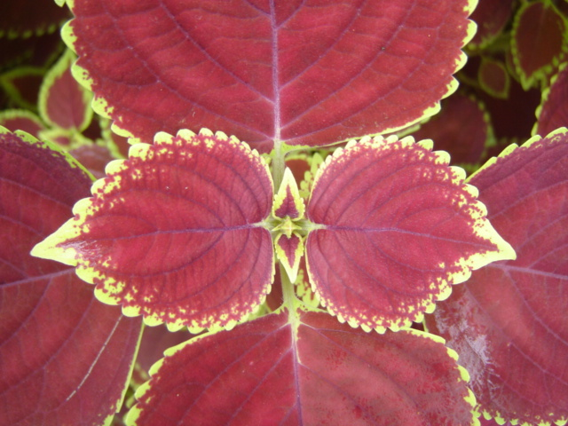
Симметрия (др.-греч. συμμετρία «соразмерность»), в широком смысле — соответствие, неизменность проявляемые при каких-либо изменениях, преобразованиях.

Slide 4
Мысли великих
«Стоя перед чёрной доской и рисуя на ней мелом разные фигуры, я вдруг был поражен мыслью: почему симметрия понятна глазу? Что такое симметрия? Это врожденное чувство, отвечал я сам себе».
Л. Н. Толстой.

Slide 5
Виды симметрии
Виды симметрии - Полные совокупности элементов симметрии кристаллических многогранников. В кристаллографии имеется всего 32 вида симметрии. Впервые виды симметрии были выведены в 1830 Г. Гесселем, давшим полный вывод совокупности элементов симметрии для всех конечных геометрических фигур. Кристаллографические виды симметрии рассматривались им как частные случаи. Вывод Гесселя не был понят его современниками и не сыграл роли в развитии кристаллографии. В 1868 г. русский академик Гадолин в очень простой форме дал свой вывод 32 видов симметрии, который получил мировое признание и лег в основу развития теоретической кристаллографии. Позже Федоров (1886 г.), Вульф (1897 г.) и др. дали свои выводы как 32 видов симметрии, так и всех вообще совокупностей элементов симметрии для конечных геометрических фигур. (синоним классы симметрии.)

Slide 6
Симметрия в узорах
Восхищаясь рукотворной красотой орнаментов, воплощенных в предметах декоративно-прикладного искусства – коврах, гобеленах, вышивке, – мы не задумывались о роли геометрии в создании этих произведений. Между тем сочетание таланта мастера и его геометрических умений занимает важное место в орнаментальном искусстве. Орнамент (от лат. оrnаmеntum – украшение) – это узор, состоящий из повторяющихся, ритмически упорядоченных элементов. Орнамент предназначен для украшения различных предметов (посуды, мебели, текстильных изделий, оружия) и архитектурных сооружений.

Slide 9
В человеческой жизни визуальный эффект играет очень важную роль, а проявляется он полностью именно в архитектуре. Большие структуры всегда производили впечатление, даже имелась такая тенденция, как «устрашить» созерцающего.
Симметрия в архитектуре является неизбежным аспектом идеи достижения подобных целей.

Slide 10
В мир неживой природы очарование симметрии вносят кристаллы. Каждая снежинка- это маленький кристалл замерзшей воды.
Форма снежинок может быть очень разнообразной, но все они обладают симметрией - поворотной симметрией 6-го порядка и, кроме того, зеркальной симметрией.

Slide 11
Заключение
О симметрия! Гимн тебе пою! Тебя повсюду в мире узнаю. Ты в Эйфелевой башне, в малой мошке, ты в ёлочке, что у лесной дорожки. С тобою в дружбе и тюльпан, и роза, И снежный рой – творение мороза! В любом растении можно найти какую-то его часть, обладающую осевой или центральной симметрией. Принципы симметрии являются основополагающими для любого архитектора. Для живых существ, для которых ведущим направлением является направление движения вперед, наиболее характерна осевая симметрия.

Slide 12
Список используемой литературы
http://images.yandex.ru/yandsearch?source=wiz&text=симметрия&noreask=1&pos=3&rpt=simage&lr=76&uinfo=sw-1263-sh-926-fw-1021-fh-598-pd-1&img_url=http%3A%2F%2Fblsciblogs.baruch.cuny.edu%2Fsymmetries%2Ffiles%2F2013%2F05%2Fsymmetry-in-nature-2.jpg
http://yandex.ru/yandsearch?clid=9582&text=симметрия&l10n=ru&lr=76
http://yandex.ru/yandsearch?clid=9582&text=виды+симметрии&l10n=ru&lr=76
http://ru.wikipedia.org/wiki/%C2%E8%E4_%F1%E8%EC%EC%E5%F2%F0%E8%E8
http://enc.sci-lib.com/article0003073.html

Slide 13
Работу выполнила Старинец Юлия
ученица 8 класса

